Slide 1
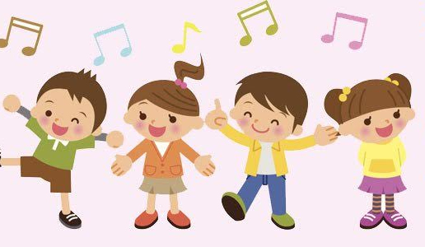
La música en los niños y niñas

Slide 2
MÓDULO : RECREACIÓN Y BIENESTAR DE LOS PÁRVULOS CURSO : 3°E PROFESORA :SRTA. PAULINA GODOY PICHINAO
Queridas estudiantes, la presente POWER POINT lo hemos revisado en clases, ahora deben comenzar con la confección de un Cancionero Infantil para que cuando volvamos a clases continuar con el modulo y estar preparadas para comenzar su proceso de incorporación a DUAL
El cancionero es Individual
La revisión y corrección del cancionero se realizará de manera presencial, pero no se descarta solicitar mediante foto por WhatsApp de sus avances
Un cariñoso saludo en medio de esta situación que nos afecta a todos. Les insto a considerar todas las precauciones necesarias, para así, pronto poder vernos. Cariños

Slide 3
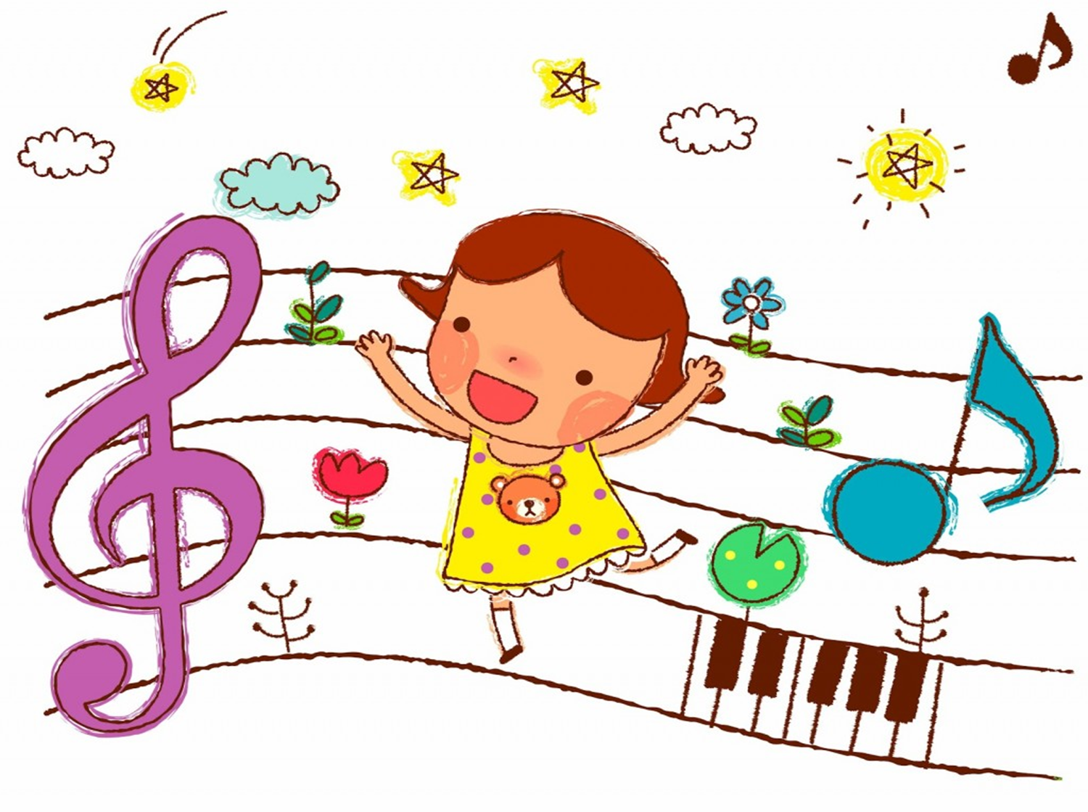
CARACTERÍSTICAS DE LA CANCIÓN INFANTIL
Las canciones infantiles poseen unas letras sencillas, rimadas y muy repetitivas, generalmente van acompañadas de movimiento, gesto o juegos motrices. Son de fácil comprensión, de fácil memorización, y de letra graciosa.

Slide 4
BENEFICIOS DE LA MÚSICA PARA LOS NIÑOS
Desarrolla el lenguaje favoreciendo la dicción, aumentando su vocabulario y ejercitando la fonética.
Favorece la capacidad de comprensión, mejora su concentración y memoria.
Desarrolla el gusto por la música, favorece el sentido rítmico y la audición.

Slide 5
4. Desarrolla su expresión corporal, ya que le permite ajustar su movimiento corporal a diferentes ritmos contribuyendo al control rítmico del cuerpo, y ejercita su coordinación.
5. Favorece el desarrollo emocional y social al permitir la integración e interacción con el grupo.

Slide 6
CLASIFICACIÓN DE LAS CANCIONES INFANTILES
CLASIFICACION POR SU FUNCIÓN

Slide 7
DE JUEGO
Utilizadas en los juegos infantiles en grupos y de expresión corporal.
Arroz con leche
El lobo.
Juguemos en el bosque.

Slide 8
LÚDICAS
Su función es entretener o divertir al niño.
Baby SHARK

Slide 9
NANAS
También llamadas canciones de cuna, que sirven para entretener o dormir a los niños, o para acostumbrales a la cuna.
Duerme mi niño.
Buenas noches.

Slide 10
DIDÁCTICAS
En ellas el niño aprende algo, desde las partes del cuerpo a lecciones morales
En mi cara redondita
Elefantes.

Slide 11
RUTINAS DE JARDÍN INFANTIL
Su función es predisponerse a la organización de la jornada en el Jardín Infantil.
La lechuza
La colación
Hola, hola

Slide 12
Aplausos
Su función es la coordinación y entretenimiento.
Osito regalón
Lluvia
Foca

Slide 13
Cancionero Infantil
Portada Didáctica (ver ejemplos)
Muestra manejo de contenidos: letra – imagen (ver ejemplo)
Terminación del cancionero (limpieza, cortes )
Clasificación (5 canciones de cada tipo)
Normas de ortografía (tildes, uso de la coma y punto, mayúsculas)
Letra legible (letra clara, escrita a MANO)
30 canciones
División marcada (debe presentar el nombre y lo que significa, por ejemplo: Aplausos. Nos ayuda a la coordinación y entretenimiento)
Titulo (cada canción debe presentar su titulo, visible y destacado)
Autor (cada canción debe llevar su autor intelectual)
Imagen (cada canción debe llevar una imagen relacionada con esta, dibujada o coloreada por usted)
Introducción (motivadora para la utilización del cancionero)
5 link de canciones en Lengua de señas Chilena y su importancia. (ver diapositiva de lengua de señas)
Índice (N° de página asignada a cada canción)

Slide 14
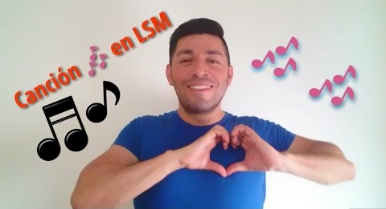
Canción lengua de señas
De las 30 canciones que seleccionaras para Tú cancionero. Debes buscar en YouTube:
5 canciones en lengua de señas Chilena.
Agregar un apartado en el cancionero
Señalar su importancia
Link donde encontrarlas.
Trata de organizarte y memorizar una canción en lengua de señas, con un grupo de compañeras que no superen las 4 integrantes.

Slide 15
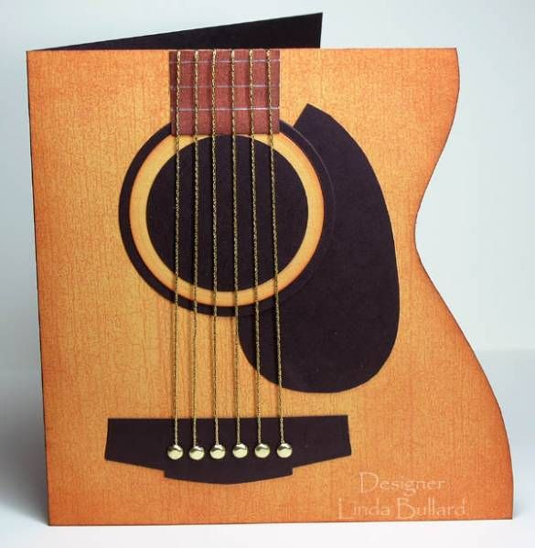
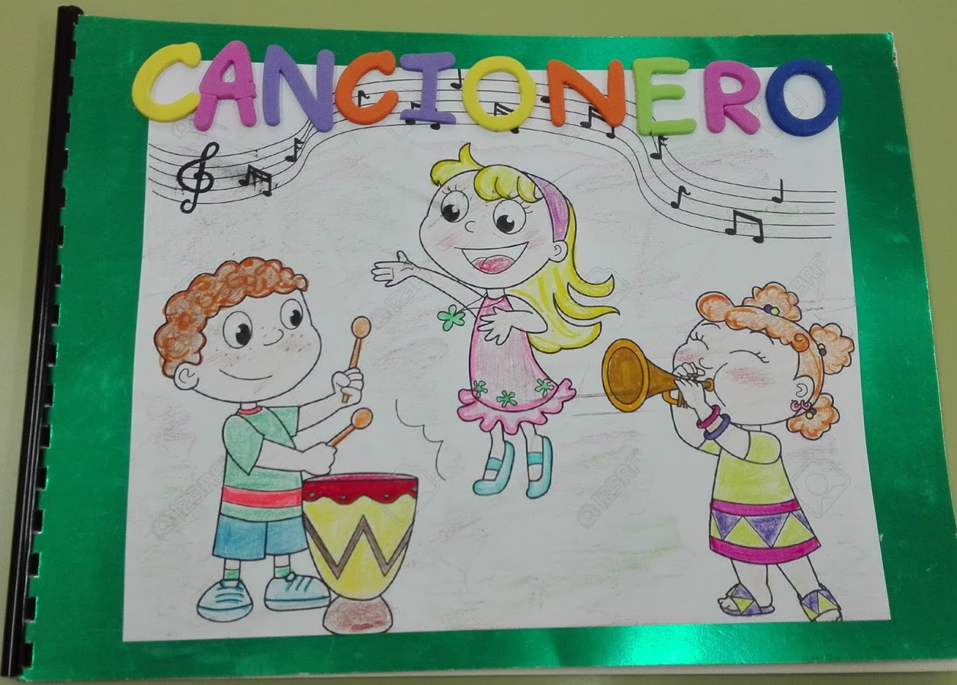
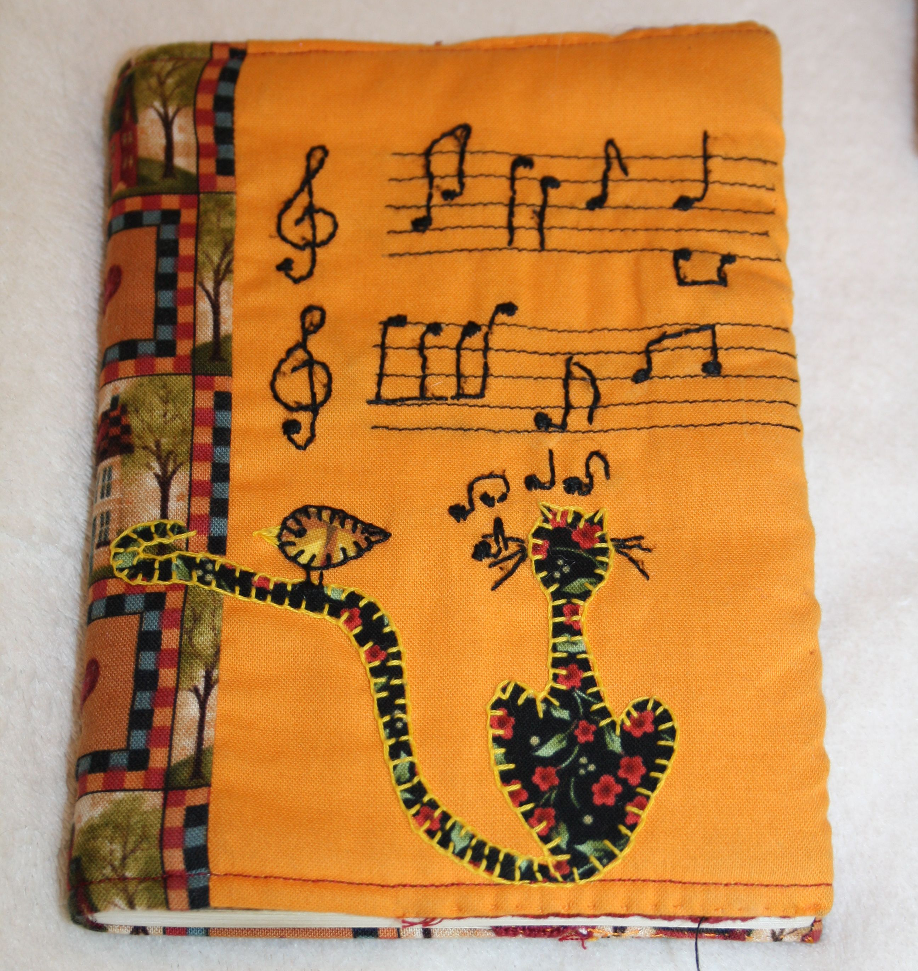
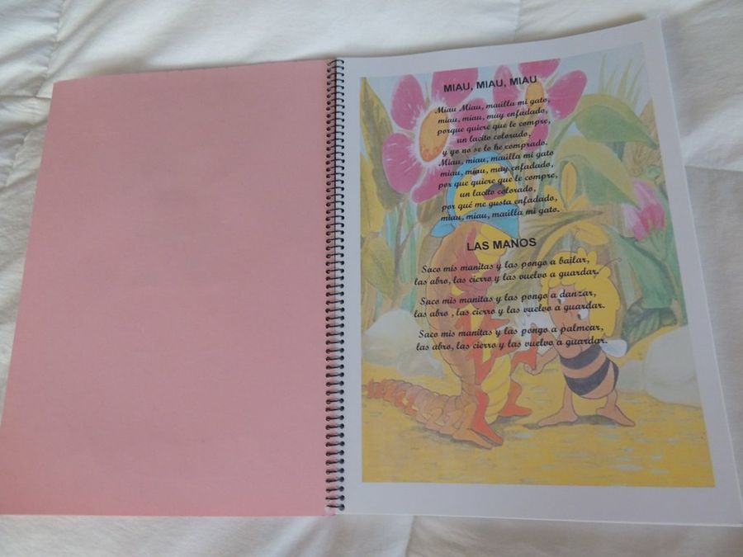

Slide 16
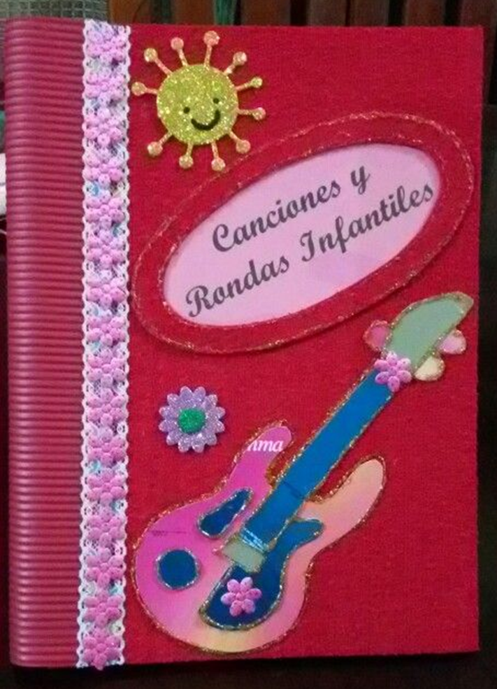
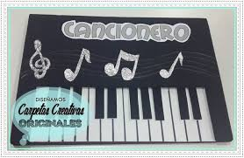

Slide 17
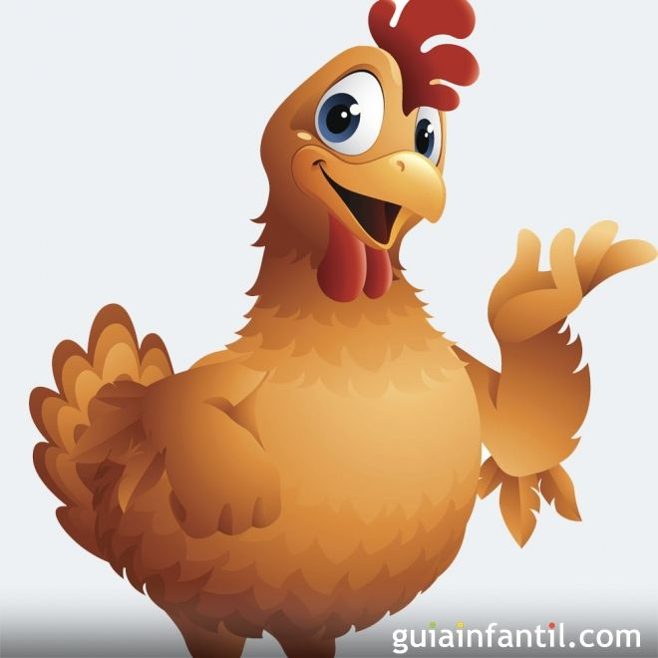
Pág.10
La gallina turuleca
Los Arlequines
Yo conozco una vecina Que ha comprado una gallina Que parece una sardina enlatada.
Tiene las patas de alambre Porque pasa mucha hambre Y la pobre está todita deplumada.
Pone huevos en la sala Y también en la cocina Pero nunca los pone en el corral.
La Gallina!! Turuleca!! Es un caso singular. La Gallina!! Turuleca!! Está loca de verdad.
La Gallina Turuleca Ha puesto un huevo, ha puesto dos, ha puesto tres.
La Gallina Turuleca Ha puesto cuatro, ha puesto cinco, ha puesto seis. La Gallina Turuleca

